Slide 1

jQuery Mobile入門
白石俊平 @Shumpei

Slide 2




自己紹介
株式会社オープンウェブ・テクノロジー代表
シーエー・モバイル株式会社 Web先端技術 フェロー
HTML5とか勉強会主催、html5j.org管理人
Google API Expert (HTML5)
Microsoft Most Valuable Professional 2011 (IE)

Slide 3
この資料について
テキストとして、オライリー刊「jQuery Mobile」を使用します。
ハンズオンの部分は、オライリーのサイトからサンプルをダウンロードして実践してください。
とはいえ、書籍が手元になくても、この資料だけで学べることを目指しました。

Slide 4
jQuery Mobileとは
スマートフォン向けのWebサイト開発フレームワーク
現在のバージョンは1.0.1
1.1が現在リリース候補に

Slide 5
jQuery Mobileの特徴
ネイティブアプリに近い操作感
テーマの切り替えが可能
JavaScriptの知識がなくてもそこそこ使える
jQueryに依存している
マルチプラットフォーム

Slide 6
ネイティブアプリに近い操作感
CSS/JavaScriptを駆使して、「ネイティブアプリに近い」操作感を実現する
UIコンポーネント・・・フォーム要素やリストなど、用意されているコンポーネントがすべてブラウザネイティブのUIに近づけてあり、操作しやすい
ページ遷移がなめらかなアニメーションで実現される（画面のリフレッシュが発生しない）
jQuery Mobileのドキュメントがデモになっている。

Slide 7
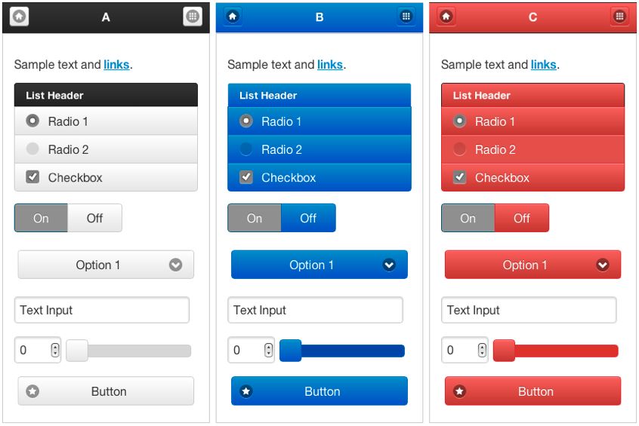
テーマの切り替えが可能
jQuery Mobileは、CSSの切り替えのみで大幅にUIを変更することが可能。
色合いを変えるだけならば「スウォッチ」の変更だけで可能

Slide 8
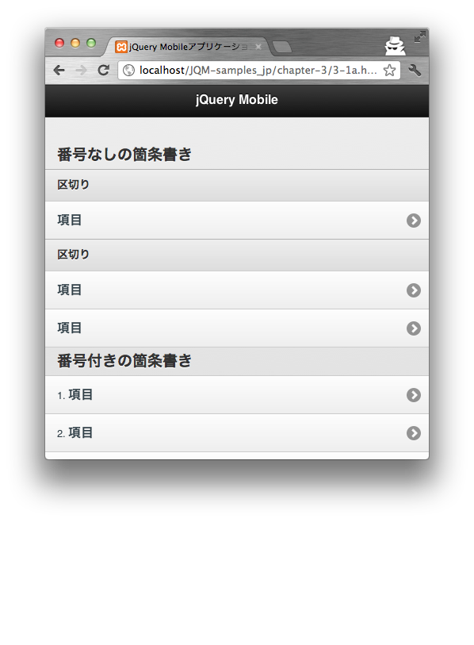
JavaScriptの知識がなくてもそこそこ使える
マークアップに特別な属性（data-*属性）を加えていくだけで、簡単にスマートフォン対応サイトを作成できる。

Slide 9

jQueryに依存している
jQueryに強く依存している。
バージョン1.0.1では、jQuery1.6系に対応。
バージョン1.1（現在はまだ正式リリース前）では、jQuery1.7系に対応。
少し凝ったことをやるなら、jQueryの知識があったほうが良い。

Slide 10
マルチプラットフォーム
デスクトップを含め、22のプラットフォームに対して同様のユーザ体験を提供できる
Android 2.1-4.0
iOS 3.2-5.0
プログレッシブ・エンハンスメントのアプローチにより、古いブラウザに対しても最低限の情報提供は行える。

Slide 11
jQuery Mobileを使用したサイトは増加中
DODA、マイナビバイト、マイナビ派遣、じゃらんnetなど、続々と利用事例は増加中
jQuery Mobileを使った国内スマホサイトまとめ
大手によって採用されていることからも、安心して使えるフレームワーク。

Slide 12
jQuery Mobileをはじめよう

Slide 13
jQuery Mobileをはじめよう
インストール
はじめてのjQuery Mobileページ
2ページからなるWebサイト

Slide 14
準備作業
XAMPPのインストール
jQuery Mobileのサンプルをダウンロード
サンプルをXAMPP/htdocs内に展開

Slide 15
jQuery Mobileのインストール
JavaScriptとCSSを読み込むだけ
CDNを利用する場合
ファイルをダウンロードし、自分のサイトで配信することも可能
<link rel="stylesheet" href="http://code.jquery.com/mobile/1.0.1/jquery.mobile-1.0.1.min.css" />
<script src="http://code.jquery.com/jquery-1.6.4.min.js">
</script>
<script src="http://code.jquery.com/mobile/1.0.1/jquery.mobile-1.0.1.min.js">
</script>

Slide 16
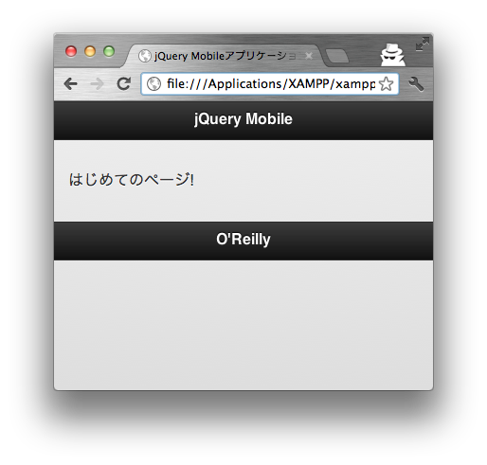
はじめてのjQuery Mobileページ
ヘッダとフッタを持つjQueryページを作ってみましょう。

Slide 17
はじめてのjQuery Mobileページ
1-1.htmlをコピーして1-1a.htmlとし、body要素内に以下のコードを記述してください。
<section id="page1" data-role="page">
<header data-role="header"><h1>jQuery Mobile</h1></header>
<div class="content" data-role="content">
<p>はじめてのページ!</p>
</div>
<footer data-role="footer"><h1>O'Reilly</h1></footer>
</section>
結果は1-2.htmlと同じになります。

Slide 18
はじめてのjQuery Mobileページ
ポイント
data-role属性を使用して、要素に役割を与えている（page, header, content, footer）
jQuery Mobileはdata属性を多用します
<section id="page1" data-role="page">
<header data-role="header"><h1>jQuery Mobile</h1></header>
<div class="content" data-role="content">
<p>はじめてのページ!</p>
</div>
<footer data-role="footer"><h1>O'Reilly</h1></footer>
</section>

Slide 19
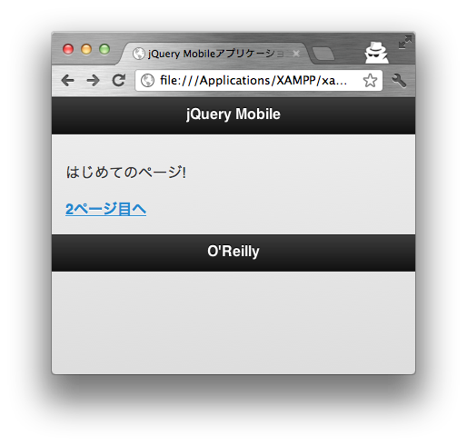
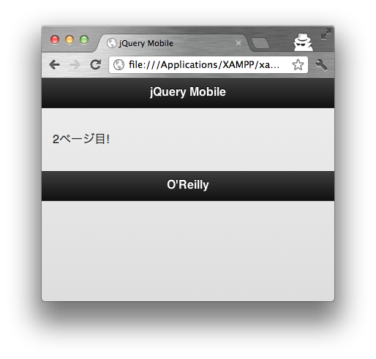
2ページからなるWebサイト
ページ遷移のあるWebサイトを作成してみましょう。

Slide 20
2ページからなるWebサイト
1-1a.htmlのbody要素内に、2ページ目を追加しましょう。
page1に、page2へのリンクを追加しましょう。
<section id="page2" data-role="page">
<header data-role="header"><h1>jQuery Mobile</h1></header>
<div class="content" data-role="content">
<p>2ページ目</p>
</div>
<footer data-role="footer"><h1>O'Reilly</h1></footer>
</section>
<p><a href="#page2">2ページ目へGo!</a></p>
結果は1-3.htmlと同じになります。

Slide 21
2ページからなるWebサイト
ポイント
1ページ=1ブロック
ページ間のリンクは、スムーズなアニメーションで実現される
すべてのページが一意なURLを持ち、戻るボタンで戻ることが出来る。

Slide 22
アプリケーションの構造とナビゲーション

Slide 23
内部ページと外部ページ
jQuery Mobileにおけるページとは、data-role="page"が付与されたブロック要素。
すべてのページを1枚のHTMLに収めることができるが、HTMLが巨大になる
ページを外部のファイルに記述し、必要に応じてロードすることもできる。
→外部ページ

Slide 24
内部ページの利用
1-1a.htmlをコピーして、2-1a.htmlとしてください。（フォルダはchapter-2に置いてください）
ページを追加して3ページとし、「1P→2P→3P→1P」と遷移するようにリンクしてください。
テキストのP.11を参照
結果は2-1.htmlと同じになります。

Slide 25
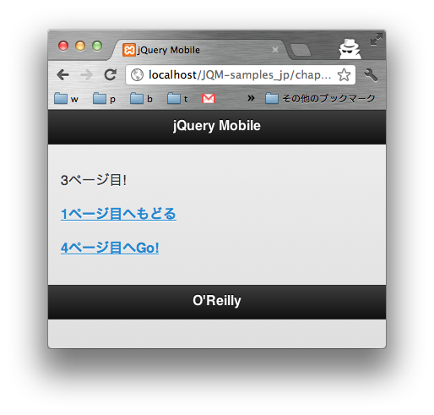
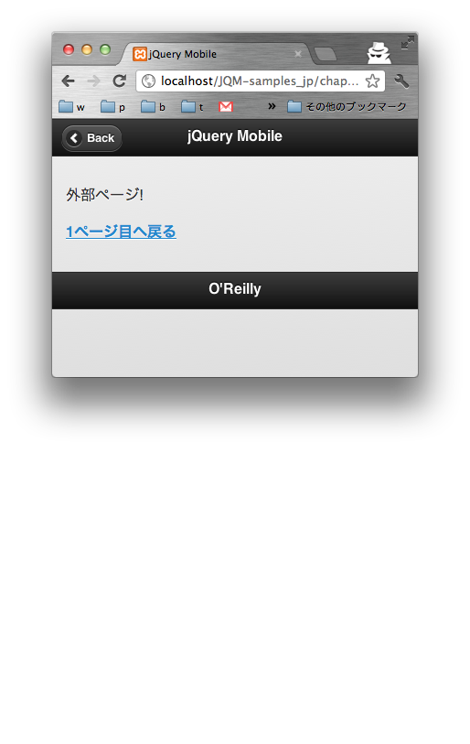
外部ページの利用
今作成した2-1a.htmlの3ページ目に、以下のリンクを追加しましょう。
<p><a href="external.html">外部ページへGo!</a></p>
結果は2-2.htmlとほぼ同じになります。

Slide 26
外部ページの利用
ポイント
外部ページはAjaxで自動的にロードされる
ロードされたページは元ページのDOMに組み込まれる
ID属性の衝突が発生しないように注意！
外部ページの中で読み込まれるのは最初のページ（data-role="page"が付与されたブロック）のみ。それ以外の部分は無視される。

Slide 27
ダイアログ
ダイアログの指定方法
ダイアログのページにdata-role="dialog"と指定する
リンクにdata-rel="dialog"と指定する

Slide 28
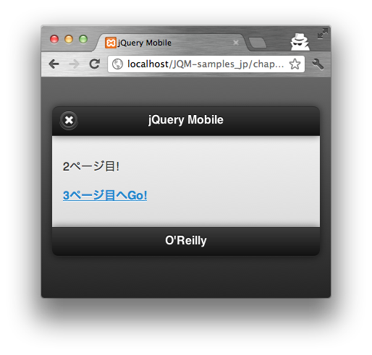
ダイアログ
2-2a.html のページ2をダイアログにしてみましょう。

Slide 29
ページ遷移のアニメーション
ページ遷移のアニメーションは変更できる
data-transition・・・アニメーションの種類を指定
data-direction・・・"reverse"と指定すれば、アニメーションが逆方向に

Slide 30
ページ遷移のアニメーション
2-1a.htmlを題材に、様々なアニメーションを試してみましょう。
data-transitionに指定可能な値
fade | flip | pop
slide | slidedown | slideup

Slide 31
ページの要素

Slide 32
ページの要素
リストビュー
ナビゲーションバー
ヘッダー・フッター
ボタン
チェックボックスとラジオボタン
フリップトグル
選択メニュー
スライダー
レイアウトグリッド

Slide 33
リストビュー
スマホで一般的な一覧UIを簡単に実現できる
読み取り専用の一覧
他のページにジャンプする一覧
リストに区切りを入れる
リストビューを入れ子で指定する
リスト項目の分割
カウントのバブル表示
サムネイルとアイコン

Slide 34
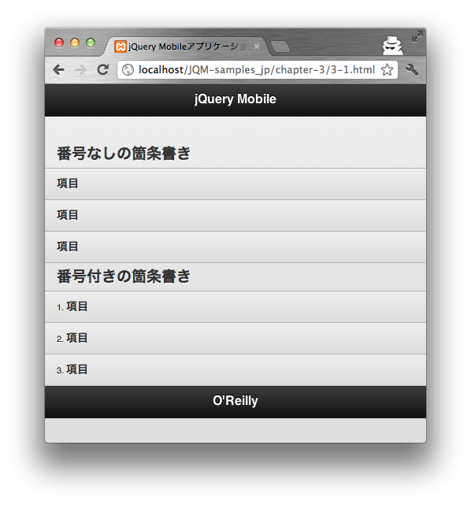
読み取り専用のリストビュー
data-role="listview"を指定する
3-1.htmlを3-1a.htmlにコピーして、ブラウザでアクセスしてみましょう。

Slide 35
読み取り専用のリストビュー
ポイント
ul/ol要素にdata-role="listview"を指定する

Slide 36
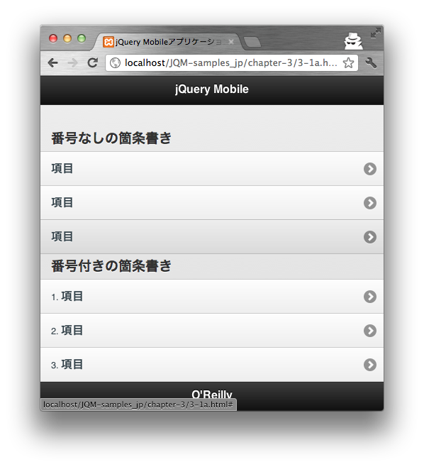
リストビューの項目から他のページにジャンプする
3-1a.htmlを修正して、li要素の内容をリンクにしましょう。
<ul data-role="listview">
<li><a href="#">項目</a></li>
…
</ul>

Slide 37
リストに区切りを入れる
3-1a.htmlを修正して、リストに区切りを入れましょう。
data-role="divider"を指定したli要素を追加します。
<ul data-role="listview">
<li data-role="divider">区切り</li>
<li><a href="#">項目</a></li>
…
</ul>

Slide 38
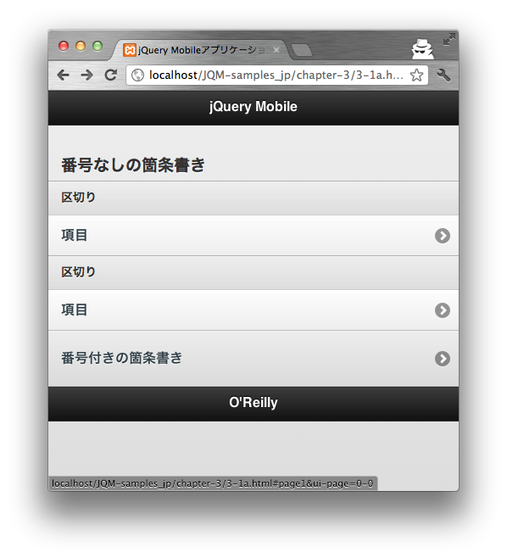
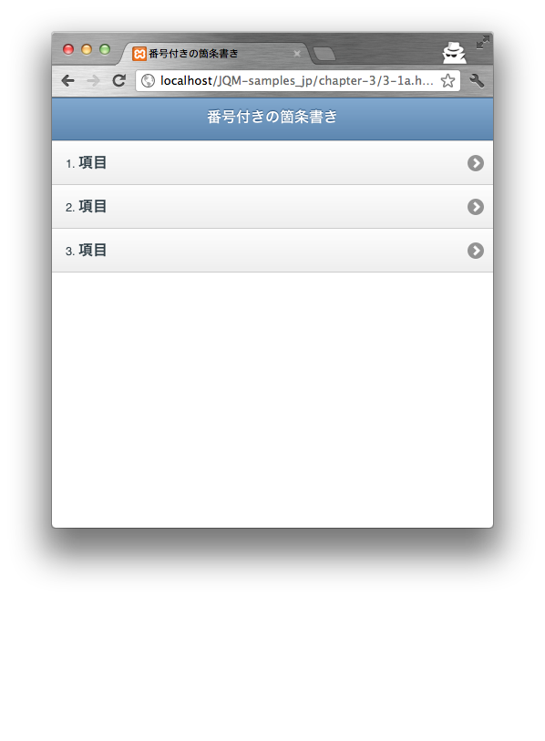
リストビューを入れ子で指定する
リストのli要素内に、更にul/ol要素を記述すると、入れ子構造の中をインタラクティブに移動できる

Slide 39
リストビューを入れ子で指定する
3-1a.htmlを修正して、番号付きのリストを、番号なしのリストの入れ子にしましょう。
<ul data-role="listview">
...
<li>
<h3>番号付きの箇条書き</h3>
<ol data-role="listview">
<li><a href="#">項目</a></li>
<li><a href="#">項目</a></li>
<li><a href="#">項目</a></li>
</ol>
</li>
</ul>

Slide 40

リスト項目の分割
リストのli要素内に、リンクを２つ以上並べると、最後のリンクがボタンに変化する
3-1a.htmlを修正して、li要素に2つ以上のa要素が含まれるようにしてみましょう。

Slide 41

カウントのバブル表示
リストのli要素内に、ui-li-countというクラスを持つインライン要素を含めると、バブル表示される
3-1a.htmlを修正して試してみましょう。
<li>
<a href="#">項目</a>
<span class="ui-li-count">3</span>
</li>

Slide 42
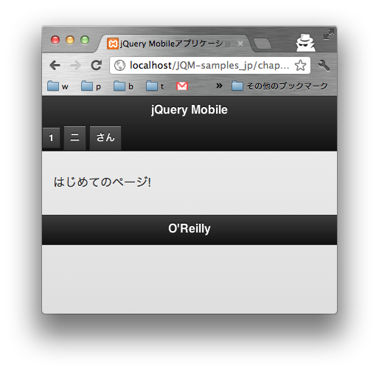
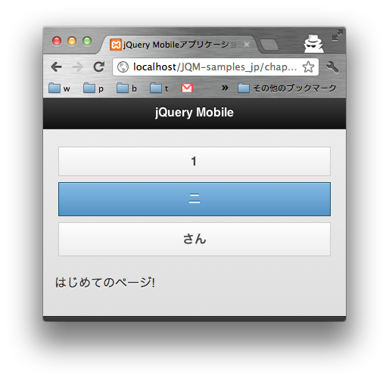
ナビゲーションバー
リンクのグループをタブ、もしくはボタン表示することができる。

Slide 43
ナビゲーションバー
1-2.htmlをコピーして3-9a.htmlを作成し、編集します。
以下のコードをheader要素内に記述しましょう。
上記のリンクを、順序なしリスト（ul）で囲み、見た目の違いを確認しましょう。
<nav data-role="navbar">
<a href="#">1</a>
<a href="#">二</a>
<a href="#">さん</a>
</nav>

Slide 44
ヘッダー・フッター
data-roleにheader/footerと指定すれば、ヘッダとフッタを作れます。
ヘッダとフッタは、以下のような表示方法を行えます。
標準・・・フッタの位置は、コンテンツの高さに依存する
固定・・・ヘッダ・フッタが常に画面端に固定される。data-position="fixed"を指定する
フルスクリーン・・・コンテンツがフルスクリーン表示され、タップするとヘッダー・フッターが表示される。ページにdata-fullscreen="true"を指定する。

Slide 45
ヘッダー・フッター
1-2.htmlをコピーして3-10a.htmlを作成し、編集します。
固定モードを試しましょう。
ヘッダ・フッタにdata-position="fixed"を指定します。
フルスクリーンモードを試しましょう。
固定モードの状態で、ページに対してdata-fullscreen="true"を指定します。

Slide 46
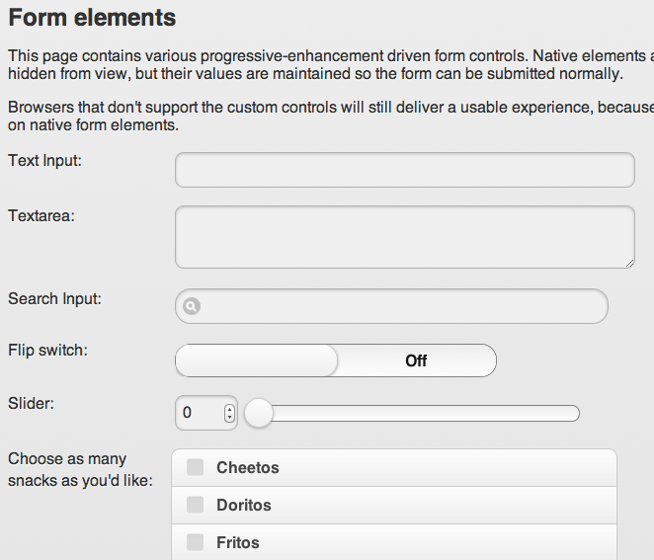
フォーム要素
jQuery Mobileでは、様々なフォーム要素を自動的にモバイル用に最適化してくれる。
フォーム要素のデモ

Slide 47
ボタン
input要素/button要素によるボタンは、ユーザが押しやすいサイズのUIへと勝手に変換されます。
data-role="button"とすることで、任意の要素をボタンに見せることができる。
ボタンの幅をコンテンツに合わせるには、data-inline="true"の指定が必要

Slide 48
ボタン
1-2.htmlをコピーして3-13a.htmlを作成し、編集します。
以下のコードをコンテンツ領域に記述し、様々なボタンを試しましょう。
<a href="#" data-role="button">リンクベースのボタン</a>
<input type="submit" value="送信" data-inline="true">
<input type="reset" value="リセット" data-inline="true">
結果は3-13.htmlと同じになります。

Slide 49
ボタンのコントロールグループ
data-role="controlgroup"を付与したブロック要素で、ボタンをグループ化することができる。
data-type="horizontal"を指定すると横向きにボタンが並ぶ。

Slide 50
ボタン
1-2.htmlをコピーして3-14a.htmlを作成し、編集します。
以下のコードをコンテンツ領域に記述し、様々なボタンを試しましょう。
<div data-role="controlgroup">
<span data-role="button">リンクベースのボタン</span>
<span data-role="button">リンクベースのボタン</span>
<span data-role="button">リンクベースのボタン</span>
</div>

Slide 51
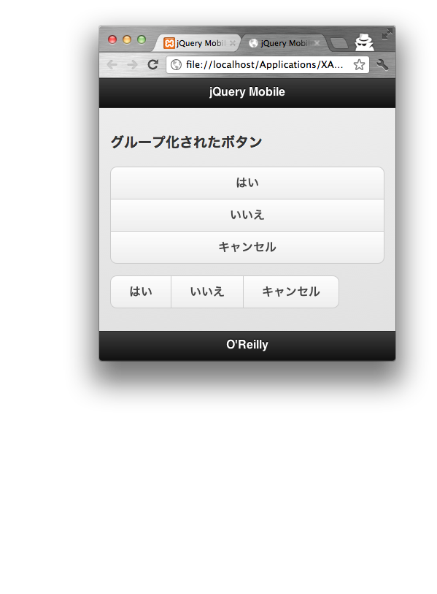
ボタンのコントロールグループ
3-13a.htmlを編集し、

Slide 52
（ボタンの）アイコン
ボタンにdata-icon属性を指定すると、アイコン付きのボタンにできる。
また、data-iconpos属性でアイコンの表示位置を変更できる。
bottom/left/right/top/notext(アイコンのみ)
data-icon属性で指定できる値
alert | arrow-d | arrow-l | arrow-r | arrow-u
back | check | delete | forward | gear
grid | home | info | minus | plus
refresh | search | star

Slide 53
（ボタンの）アイコン
1-2.htmlをコピーして3-15a.htmlを作成し、編集します。
以下のコードをページ内に記述しましょう。
アイコンや表示位置をいろいろ変更してみましょう。
<button data-icon="gear" data-iconpos="left">
ボタン
</button>

Slide 54
カスタムアイコン
カスタムのアイコンを使用するには、data-icon属性に定義済み以外の値（例えばdata-icon="smile"を使用する。
→すると、そのボタンには「ui-icon-smile」というクラスが付与される

Slide 55
カスタムアイコン
3-15a.htmlを編集します。
以下のコードをページ内に記述しましょう。
<style>
.ui-icon-smile {
background-image: url(http://bit.ly/smileicon);
background-size: 18px 18px;
}
</style>
<button data-icon="smile" data-iconpos="left">
ボタン
</button>

Slide 56
ヘッダ上のボタン
ヘッダに、ボタン化したリンクを配置することができる。
a要素を２つまで記述でき、左右に一つずつ配置される。
ボタンを１つだけ、右側に配置したい場合は、ui-btn-rightというクラスを使用する

Slide 57
ヘッダ上のボタン
1-3.htmlをコピーしてheaderButtons.htmlを作成し、編集します。
以下のコードをヘッダに記述し、結果を確認します。
<a href="#"
data-role="button"
data-icon="gear"
data-iconpos="notext"
class="ui-btn-right">設定</a>

Slide 58

戻るボタンの自動挿入
ページにdata-add-back-btn="true"と記述すると、ヘッダに戻るボタンが自動的に挿入されます。
headerButtons.htmlの2ページ目に戻るボタンを追加しましょう。

Slide 59
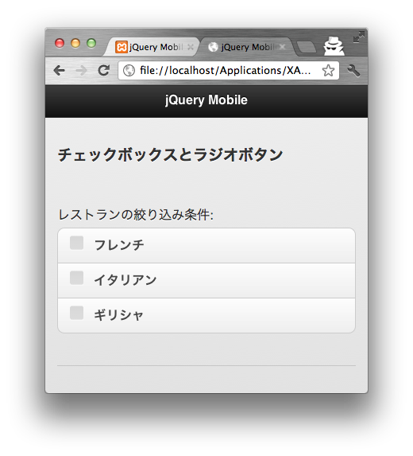
チェックボックスとラジオボタン
特に何もしなくても、ユーザが押しやすいUIになります。
3-16.htmlを表示し、ソースを確認しましょう。

Slide 60
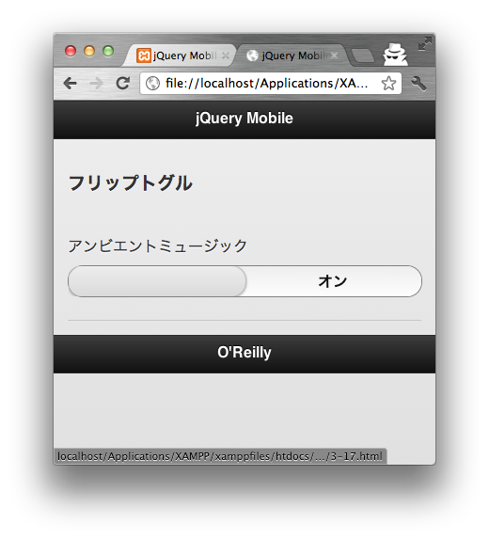
フリップトグル
select要素に、data-role="slider"を指定すると、オン／オフを切り替えられるスイッチを作成できます。
3-17.htmlを表示し、ソースを確認しましょう。

Slide 61


フィールドのグループ化
ラベルとフィールドのセットを表すためのブロックを作成できる
data-role要素に"fieldcontain"を指定したdiv/fieldset要素でフォーム要素を囲む
<div data-role="fieldcontain">
<label for="username">ユーザ名:</label>
<input type="text">
</div>

Slide 62
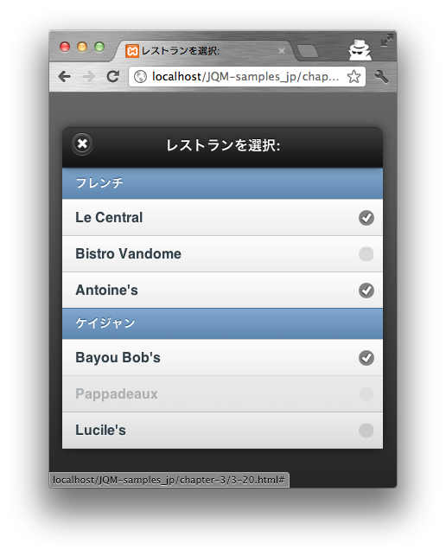
選択メニュー
select要素は、data-native-menu="false"を指定することで、jQuery Mobile独自の選択メニューを利用できる。
3-20.htmlを表示し、ソースを確認しましょう。

Slide 63
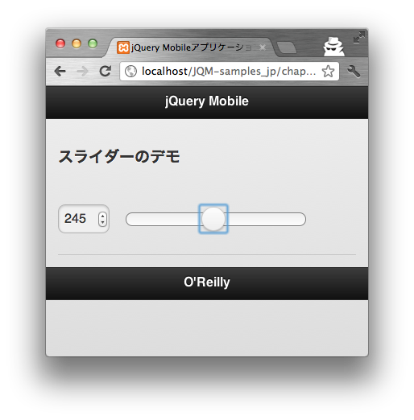
スライダー
rangeタイプのinput要素を用いることで、スライダーUIが表示されます。
3-21.htmlを表示し、ソースを確認しましょう。

Slide 64
レイアウトグリッド
グリッドレイアウトを行うためのCSSフレームワークが用意されています。
ui-grid-[a-e]でグリッドのカラム数を指定します。ui-grid-aは2列です。
グリッド内にui-block-[a-e]でセルを配置していきます。ui-block-aは、行を折り返す効果を持ちます。

Slide 65
レイアウトグリッド
1-2.htmlをコピーして3-22a.htmlを作成し、以下のコードを記述します。
<style>
*[class^='ui-block-'] p{
border: 1px solid gray;
}
</style>
<div class="ui-grid-a">
<div class="ui-block-a"><p>1-1</p></div>
<div class="ui-block-b"><p>1-2</p></div>
<div class="ui-block-a"><p>2-1</p></div>
</div>

Slide 66
テーマの切り替え

Slide 67
テーマとスウォッチ
テーマ・・・インターフェース全般
スウォッチ・・・テーマの色
data-theme属性を用いて、スウォッチを切り替えられる。
デフォルトテーマではa-eを選択できる
初期状態ではc

Slide 68
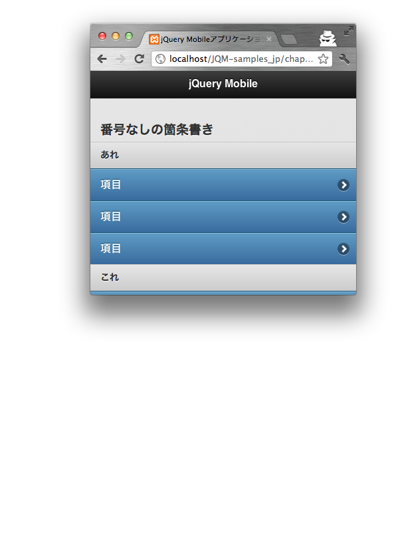
テーマとスウォッチ
3-1.html（リストビューのサンプル）をコピーして4-1a.htmlを作成し、様々なテーマを試してみましょう。
data-theme属性にa-eのいずれかを指定します。
ページだけでなく、リストビューなどにも指定できます。

Slide 69

スウォッチをカスタマイズする
4-1a.htmlに、以下のスタイルを追加してください（jQuery MobileのCSSよりも後に記述してください。
リストビューのテーマをaに設定してください。
<style>
.ui-btn-up-a {
background-image:-webkit-linear-gradient(red, #333);
}
</style>

Slide 70

スウォッチをカスタマイズする
スウォッチを作成・編集できる「ThemeRoller」というWebアプリがある。

Slide 71
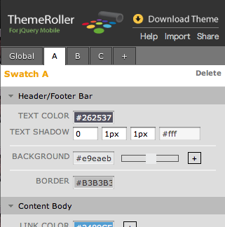
スウォッチをカスタマイズする
ThemeRollerを使用して作成したテーマをダウンロードして読み込み、利用してみましょう。
左上のメニューからテーマをダウンロードできる

Slide 72
スウォッチをカスタマイズする
jQuery Mobile Bootstrapという、Twitter Bootstrapを意識したテーマが利用可能
こちらもダウンロードして使ってみましょう。

Slide 73
jQuery MobileのAPI

Slide 74
:jqmData()セレクタ
jQuery Mobileはdata-属性を多用するため、jqmData()という特別なセレクタが用意されている。
// すべてのページを取得する
$(':jqmData(role="page")')
// すべてのリストビューを取得する
$(':jqmData(role="listview")')

Slide 75
UIウィジェットが持つメソッド
各UIウィジェットは、jQuery UIと同様にメソッドを使って操作できる
更に、個々のウィジェットに対して以下のようなメソッドを使用できる。
enable/disable/refresh
リストビュー | listview() | スライダー | slider()
テキスト入力 | textinput() | 選択メニュー | selectmenu()
ボタン | button()

Slide 76
UIウィジェットが持つメソッド
1-13.htmlをコピーしてformMethods.htmlを作成し、以下のコードを入力してください。
<script>
$(function() {
var linkButton = $('a:jqmData(role="button")');
var submitButton = $('input[type="submit"]');
var resetButton = $('input[type="reset"]');
linkButton.click(function() {
resetButton.button("disable");
});
submitButton.click(function() {
resetButton.button("refresh");
});
});
</script>

Slide 77
$.mobile.changePage(to, options)
ページ遷移を行う
to・・・URL文字列、もしくはページをラップしたjQueryオブジェクト
options（省略可）（主なもののみ）
changeHash: URLのハッシュを変更するか(true)
reloadPage: ページを強制的に再読み込みするか(false)
showLoadMsg: ローディングメッセージを表示するか(true)
role: ページのdata-role属性の値を指定
transition: 遷移アニメーション($.mobile.defaultPageTransition)
reverse: 遷移を逆向きにするか(false)

Slide 78
$.mobile.changePage(to, options)
1-3.htmlをコピーしてchangePage.htmlを作成し、2ページ目へのリンクを以下のボタンに差し替えてください。
<button
onclick="
$.mobile.changePage(
'#page2', {transition: 'flip'});">
2ページ目へGo!
</button>

Slide 79
$.mobile.showPageLoadingMsg() $.mobile.hidePageLoadingMsg()
jQuery Mobileの「読み込み中」ダイアログを表示あるいは非表示にする

Slide 80
タッチイベント
タッチスクリーンに対するイベント。ブラウザごとの差異を抽象化している
tap・・・タップされた
taphold・・・1秒以上タップされたまま
swipe・・・スワイプされた
swipeleft・・・左にスワイプされた
swiperight・・・右にスワイプされた

Slide 81
仮想マウスイベント
PCのマウスイベントとタッチイベントを統一して扱える
vmouseover
vmousedown
vmousemove
vmouseup
vclick
vmousecancel

Slide 82
APIを利用したサンプル(1)
5.2.1.1のサンプル（「スワイプイベントからページ遷移を発生させる」）を書きなおしたもの。
1-3.htmlをコピーしてswipePages.htmlを作成し、次のページに示すスクリプトをhead要素内に挿入してください。

Slide 83
APIを利用したサンプル(1)
<script>
$(function() {
var pages = $(':jqmData(role="page")');
pages.each(function() {
$(this).bind('swipeleft', function() {
var next = $(this).next();
if (next.length === 0)
next = $(pages[0]);
$.mobile.changePage(next);
});
$(this).bind('swiperight', function() {
var prev = $(this).prev();
if (prev.length === 0)
prev = $(pages[pages.length - 1]);
$.mobile.changePage(prev, { reverse: true });
});
});
});
</script>

Slide 84
外部ページの読み込みに伴うイベント
pagebeforeload
pageload
pageloadfailed

Slide 85
ページ遷移に伴うイベント
pagebeforehide
pagebeforeshow
pagehide
pageshow
pagebeforechange
pagechange
pagechangefailed

Slide 86
ページの生成・削除に伴うイベント
pagebeforecreate・・・初期化直前
pagecreate・・・DOM構築直後
pageinit・・・jQMによる拡張完了後
pageremove・・・ページ削除時のイベント。外部ページは、ユーザがそこを離れると削除される。

Slide 87
APIを利用したサンプル(2)
ページに関するイベントをコンソールに表示します。
2-2.htmlをコピーしてpageEvents.htmlを作成し、次のページに示すスクリプトをhead要素内に挿入してください。

Slide 88
APIを利用したサンプル(2)
<script>
$(function() {
$(':jqmData(role="page")').live('pagebeforecreate', function() {
console.log('ページ' + this.id +
'においてpagebeforecreateイベントが発生しました!');
$(this).bind(
'pagecreate pagebeforehide pagebeforeshow' +
'pagehide pageshow pagebeforechange pagechange',
function(e) {
console.log('ページ' + this.id +
'において' + e.type + 'イベントが発生しました!');
});
});
});
</script>

Slide 89
その他のイベント
updatelayout・・・UIコンポーネントのレイアウトが変化すると呼び出される（検索機能付き
orientationchange・・・デバイスの方向が変化した際呼び出される
アニメーションの終了

Slide 90
jQuery Mobileの設定
主な設定項目（完全なリストはこちら）
activeBtnClass: アクティブなボタンのクラス
activePageClass: アクティブなページのクラス
defaultPageTransition: デフォルトのページ遷移アニメーション
defaultDialogTransition:デフォルトのダイアログ表示アニメーション
loadingMessage: ローディング中の文字列
ns: 名前空間。data属性に文字列が追加される。（例えば、ns='my'とすると、data-my-roleなどになる。）

Slide 91
jQuery Mobileの設定
jQuery Mobileが読み込まれるより先に、documentにmobileinitイベントのハンドラを指定し、その中で$.mobileオブジェクトに設定項目を指定します。
次のページの例を見てください。

Slide 92
APIを利用したサンプル(1)
1-3.htmlをコピーしてconfig.htmlを作成し、次のページに示すスクリプトをhead要素内に挿入してください。
<script src="jquery.js"></script>
<script>
$(document).bind('mobileinit', function() {
$.mobile.defaultPageTransition = 'flip';
});
</script>
<script src="jquery.mobile.js"></script>

Slide 93
jQuery Mobileでつくってみよう

Slide 94
6章のサンプルを作ってみましょう
本のソースコードとかけ離れてしまってもいいので、自分で一から作ってみましょう！
1-3.htmlをコピーしてmy_jqmTweet.htmlを作成し、編集していきましょう。

Slide 95
まず、画面のモックを作る
このアプリは、3画面からなります。
ツイート一覧画面
ツイート詳細画面
設定画面

Slide 96
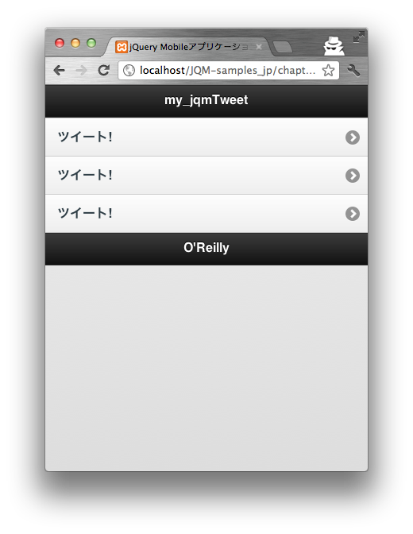
ツイート一覧画面
まずはリストビューを使って、右のようなUIを実現しましょう。
画面のIDは"pageTweetList"としましょう。
<ul data-role="listview">
<li><a href="#">ツイート!</a></li>
<li><a href="#">ツイート!</a></li>
<li><a href="#">ツイート!</a></li>
</ul>

Slide 97
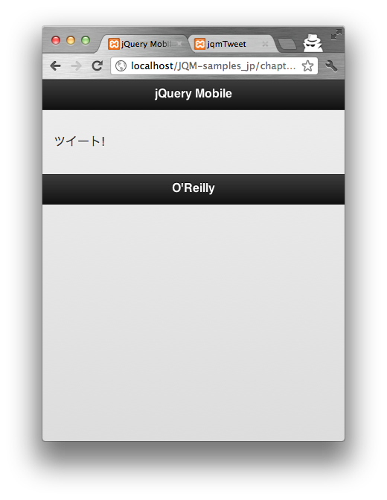
ツイート詳細画面
まずは画面に「ツイート!」という文字列が出ているだけ、で構いません。
画面のIDは「pageTweetDetail」とし、一覧画面から遷移するようにしましょう。

Slide 98
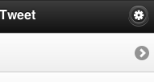
設定画面
まず、設定画面に飛ぶためのボタンを一覧画面のヘッダに作成します。
一覧画面のheader要素内に、以下のコードを記述してボタンを作りましょう。
<a href="#pageSettings"
data-transition="flip"
data-role="button"
data-icon="gear"
data-iconpos="notext"
class="ui-btn-right">設定</a>

Slide 99
設定画面
次ページのような見た目になるよう、フォーム要素を配置してください。
ページのIDは"pageSettings"とします。
上のテキストフィールドは、IDを"username"としたtextタイプのinput要素で作ります。
下のテキストフィールドはIDを"slider"としたrangeタイプのinput要素で作ります。min="5", max="50"としてください。

Slide 100
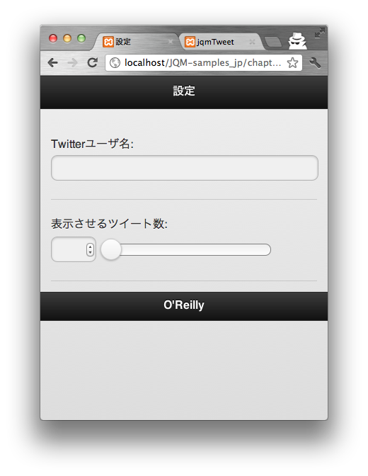
設定画面

Slide 101
JavaScriptプログラミング
今回は、本に書いてあるコードではなく、白石が独自に書いたコードを使いましょう。
コードが短い（本: 218行、独自版: 53行）
jQuery Mobileにとって、より望ましいコードになっている（$(document).ready()ではなくpageshowを使う、など）
独自版のコードが理解できたら、本のコードにもトライしてみてください。

Slide 102
コードを書く準備
以下のコードを、body要素の一番下に記述してください。
スコープと変数の宣言を行なっています。
$(function() {
var userName = 'Shumpei', // Twitterのユーザ名
currentTweet = null, // 詳細画面に表示するツイート
updateNeeded = true, // 一覧画面の更新が必要か
maxCount = 20; // 一覧に表示するツイート数
// 残りのコードはここに記述
});

Slide 103
Twitterからツイートを読み込む
一覧画面の表示時に、Ajaxでツイートを読み込みます。
// ツイート一覧画面が表示されると呼び出される
$('#pageTweetList').live('pageshow', function() {
// 更新が必要ない
if (!updateNeeded) return;
var page = $('#pageTweetList');
var list = page.find('ul').empty();
// ツイートを取得する
$.get(
'http://search.twitter.com/search.json?callback=?' +
'&rpp=' + maxCount +
'&q=from:' + userName,
function(data) {
// 次のページの処理はここに記述
}, 'json');
});

Slide 104
ツイートから一覧を作成
1ツイート=1つのli要素としてリストビューを更新します。
var tweets = data.results;
tweets.forEach(function(tweet) {
var iconSrc = tweet.profile_image_url;
var text = tweet.text;
var link = $('<a href="#pageTweetDetail"/>');
// リンクをクリックされたら、変数を更新する
link.data('tweet', tweet).click(function() {
currentTweet = $(this).data('tweet');
});
$('<img/>', {src: iconSrc}).appendTo(link);
$('<span/>', {text: text}).appendTo(link);
$('<li/>').append(link).appendTo(list);
});
// リストビューをリフレッシュ
list.listview("refresh");
updateNeeded = false;

Slide 105
詳細画面を表示する際の処理
リンクをクリックされると、変数currentTweetに該当のツイートが格納されます（前ページ参照）
詳細画面の表示時に、currentTweetの情報をページに書き出します。
// 詳細画面が表示されると呼び出される
$('#pageTweetDetail').live('pageshow', function() {
if (!currentTweet) return;
$(this).find(':jqmData(role="content")')
.text(currentTweet.text);
});

Slide 106
設定画面を表示する際の処理
画面表示時に、設定項目の値を更新します。
設定が変更されたら、変数を変更すると同時にupdateNeeded（一覧の更新が必要かどうかを表すフラグ）をtrueにします。
// 設定画面が表示されると呼び出される
$('#pageSettings').live('pageshow', function() {
$('#username').val(userName).change(function() {
userName = $(this).val();
updateNeeded = true;
});
$('#slider').val(maxCount).slider('refresh')
.change(function() {
maxCount = $(this).val();
updateNeeded = true;
});
});

Slide 107
時間が余ったら
ツイートの取得に失敗した際のエラーページを追加してみましょう。
本とは異なり、changePage()メソッドを使ってやってみてください。
テーマを変えてみましょう
すべてのページに戻るボタンを追加してみましょう。
本の6.4以降のインターフェース改良にトライしてみましょう。

Slide 108
jQuery Mobileの開発環境
DreamWeaver5.5
codiqa
ApplicationCraft

Slide 109
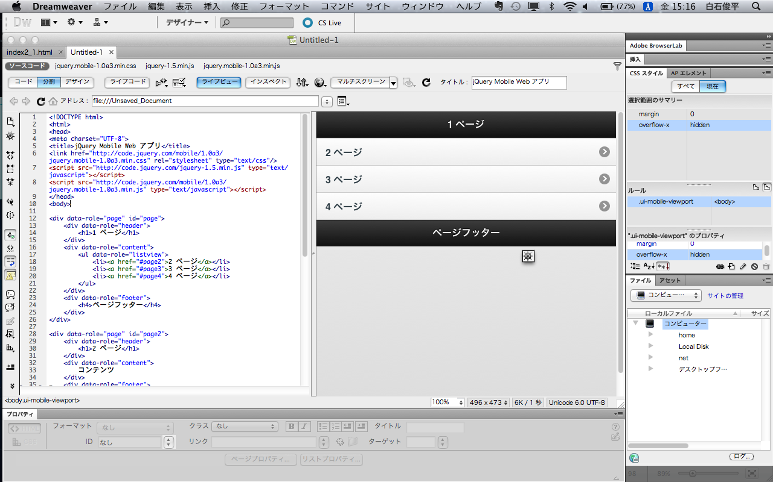
DreamWeaver5.5
デザインを確認しながらコードを編集できる。
data属性の補完に対応している

Slide 110
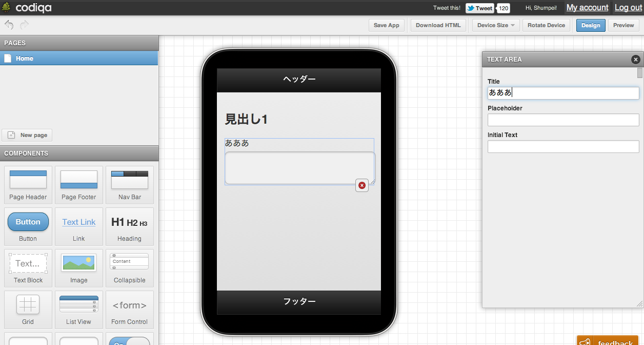
codiqa
ブラウザ上でjQuery Mobileのコードを編集可能
ドラッグ＆ドロップで画面を構築していける

Slide 111
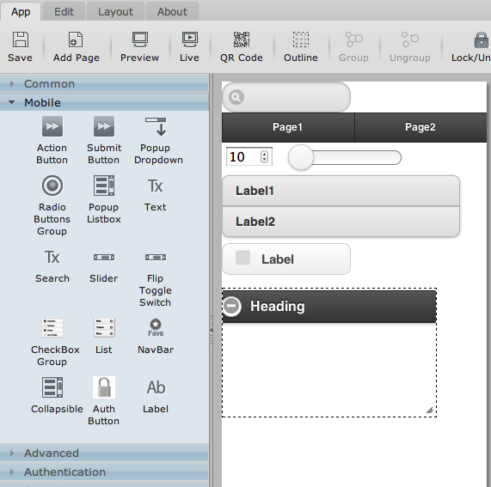
ApplicationCraft
ブラウザ上で動作する統合開発環境
ドラッグ＆ドロップで画面を構築していける

Slide 112
jQuery Mobile以外の主なモバイルフレームワーク
Sencha Touch
Kendo UI
PhoneGap

Slide 113
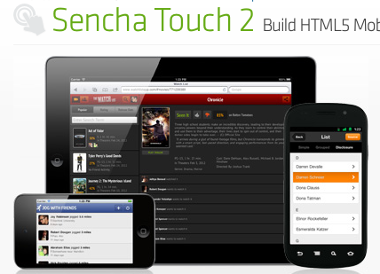
Sencha Touch
jQuery Mobileの競合
JavaScriptの知識が必須
デフォルトのUIコンポーネントが美しい
ネイティブアプリの作成ツールを備える

Slide 114


Kendo UI Mobile
jQuery Mobileとほぼ同じコンセプト
ネイティブUIにかなり近い。
営利企業が開発しており、基本的に有償

Slide 115

PhoneGap
Web技術（HTML/CSS/JavaScript）で、スマートフォンやタブレットのネイティブアプリを作成するためのフレームワーク
DreamWeaverで、jQuery Mobileと組み合わせて開発できる

Slide 116
終わりに
jQuery Mobileの魅力は、以下のところにあると考えます。
数分でモックが作れてしまうほどの生産性
カスタマイズ性
オープンソースで、開発が活発
1.1ではパフォーマンスの向上や細かな改善が図られており、今後が非常に期待できるフレームワークでもあります。

Slide 117
ご清聴ありがとうございました。
@Shumpei

